Slide 1
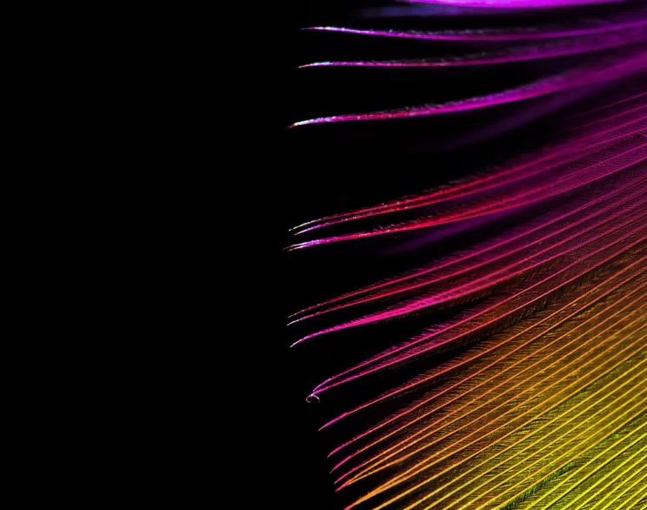
ｗ
Ｗ、shift、Q

